Slide 1





Особенности проведения ОГЭ в ППЭ в 2025 году.
Нештатные ситуации при проведении экзаменов
(для муниципальных координаторов и руководителей ППЭ)
Тихоновская Светлана Николаевна,
заместитель директора – начальник отдела обеспечения ГИА,
Заболонкова Наталья Вячеславовна
главный эксперт отдела обеспечения ГИА
Апрель 2025 год

Slide 2
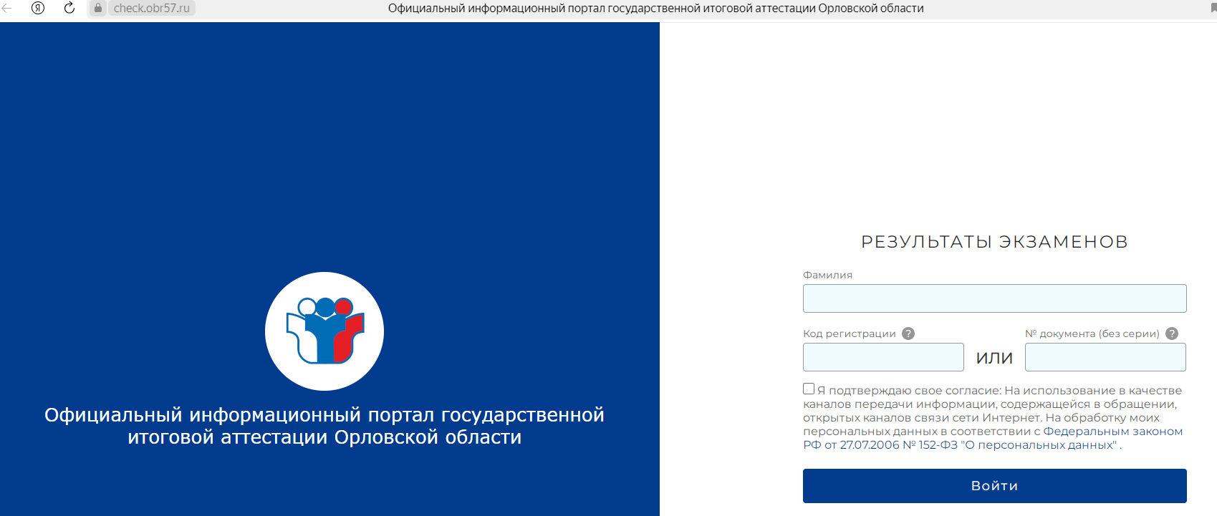
Изменение «Личного кабинета участника»
Приказ Департамента образования Орловской области от 21 февраля 2025 года № 250 «О внесении изменения в приказ Департамента образования Орловской области от 12 декабря 2024 года № 1968 «О сроках и местах подачи заявлений для прохождения государственной итоговой аттестации по образовательным программам основного общего образования, о сроках, местах и порядке информирования о результатах государственной итоговой аттестации по образовательным программам основного общего образования в Орловской области в 2025 году»
Ознакомление с образами экзаменационных работ и результатами проверки на официальном информационном портале государственной итоговой аттестации Орловской области https://check.obr57.ru

Slide 3
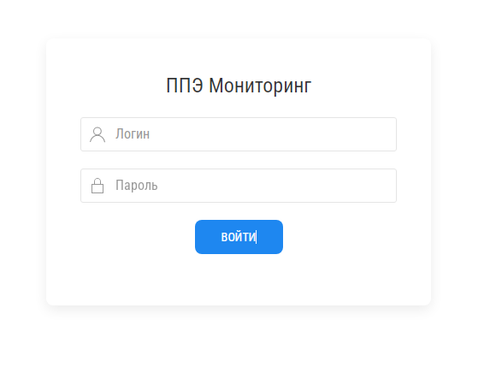
Функционирование регионального мониторинга проведения ГИА
«О мониторинге проведения государственной итоговой аттестации по образовательным программам основного общего и среднего общего образования в пункте проведения экзаменов» (приказ Департамента № 260 от 24.02.2025)
Ссылка для входа на сайт мониторинга: http://ppe-mon.obr57.ru
Экзамены – Информация – передача данных (информация о фактической явке участников и наблюдателей) – до 10.45 часов
Контроль занятости – Создание ведомости (данные об оплате работникам ППЭ)
Направление форм (отправление формы 13-02, 13-03-У)
Передача пакетов в РЦОКО

Slide 4

Действия работников ППЭ в случае объявления ракетной опасности
Приказ Департамента от 03.04.2025 г. № 524 «Об утверждении Алгоритма действий работников пунктов проведения экзаменов в отношении участников государственной итоговой аттестации по образовательным программам основного общего и среднего общего образования в случае объявления ракетной опасности»
Руководитель ОО совместно с руководителем ППЭ согласовывают:
границы ППЭ, включающие безопасные места (укрытия) для участников экзаменов и работников ППЭ;
схему перемещения работников ППЭ и участников ГИА по ППЭ в специально оборудованные безопасные места (укрытия);
схему оповещения в ППЭ участников ГИА и работников ППЭ.
За организацию эвакуации работников ППЭ и участников ГИА отвечают член ГЭК и руководитель ППЭ.
Руководитель ППЭ при проведении инструктажа для организаторов знакомит с Алгоритмом действий в случае объявления ракетной опасности.
Член ГЭК информирует ответственного сотрудника Департамента образования (Крючкова О. Н.) о местонахождении участников и работников при объявлении ракетной опасности.
Председатель ГЭК принимает решение о переносе или продолжении экзамена и информирует члена ГЭК в ППЭ (после объявления отбоя ракетной опасности)

Slide 5
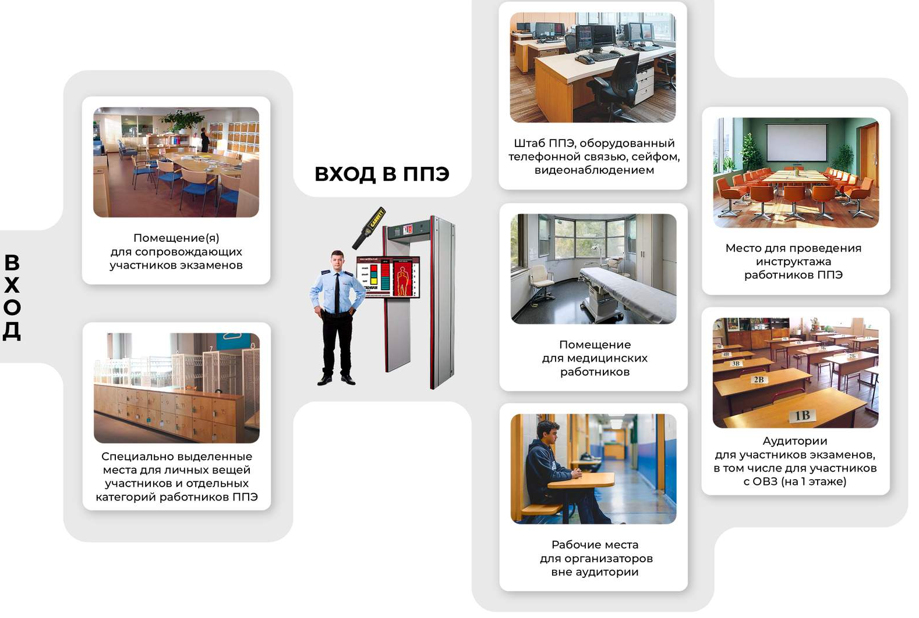


ПРОВЕРКА ГОТОВНОСТИ ППЭ (приказ Департамента от 21.04.2025 № 646)
до 7 мая 2025 года
Место регистрации
в ОО
Видеонаблюдение в режиме «офлайн»

Slide 6
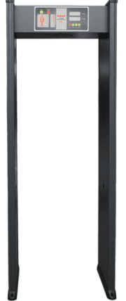
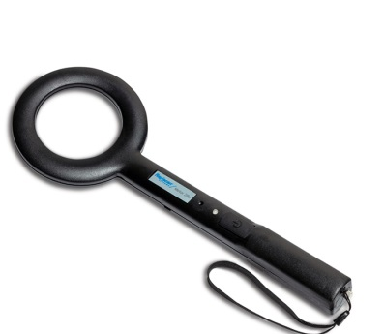
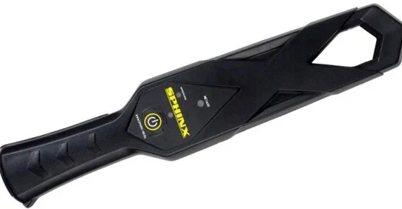
Настройка стационарных и (или) переносных металлоискателей
Настройка осуществляется для обеспечения нужного уровня чувствительности металлоискателей:
различные предметы могут фиксироваться в качестве опасных/запрещенных или безопасных/допустимых;
рекомендуется использовать образцы для фиксации опасных/запрещенных предметов и любые металлические предметы (например, ключи, пряжка ремня, металлические аксессуары и т.д.);
образцы несколько раз проносятся через металлоискатель, фиксируя данные;
имитируются различные условия: меняется скорость и место расположения предметов;
в случае недостоверного сигнала меняются настройки;
в качестве рабочего выбирается режим с наименьшим количеством ошибок

Slide 7

Видеофиксация входа участников экзамена
Приказ Департамента образования от 17 апреля 2025 года № 631 «О внесении изменения в приказы Департамента образования Орловской области от 4 марта 2025 года № 319 «Об утверждении регламента подготовки и проведения основного государственного экзамена в пунктах проведения экзаменов в 2025 году на территории Орловской области», от 27 февраля 2025 года № 295 «Об организации и проведении государственного выпускного экзамена для участников государственной итоговой аттестации по образовательным программам основного общего и среднего общего образования»
Установить средства видеозаписи (в режиме «офлайн»), обеспечивающие видеофиксацию входа участников экзамена в ППЭ
Съемный носитель с записью входа участников экзамена передается в Региональный центр оценки качества образования вместе с упакованными экзаменационными материалами

Slide 8






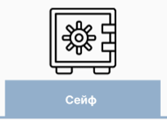

ПРОВЕРКА ГОТОВНОСТИ ШТАБА ППЭ (технология сканирования ЭМ в штабе ППЭ)
сканирующее устройство
ИСПОЛЬЗОВАНИЕ МОБИЛЬНОГО ТЕЛЕФОНА В ШТАБЕ:
руководитель ОО, руководитель ППЭ, члены ГЭК, технические специалисты, полиция, СМИ, общественные наблюдатели, должностные лица Рособрнадзора и Департамента
Компьютер и принтер
для распечатки необходимого количества форм ППЭ

Slide 9
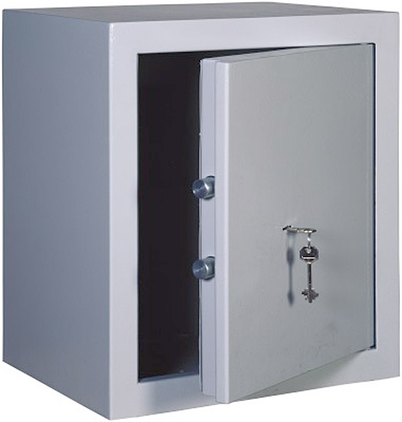
Помещение в ППЭ для хранения ЭМ (до передачи их в РЦОКО)
Согласно приказу Департамента образования от 2 апреля 2025 года № 508 «О хранении экзаменационных материалов основного государственного экзамена и государственного выпускного экзамена 2025 года в пунктах проведения экзаменов, использующих технологию сканирования экзаменационных материалов в штабах пунктов проведения экзаменов»:
Назначить ответственного за хранение ЭМ из числа работников ОМСУ;
В помещении установить средства видеонаблюдения в режиме офлайн;
Оборудовать помещение сейфом или металлическим шкафом (дверь-сейф);
Исключить доступ посторонних лиц;
Принять меры по защите информации, содержащейся в ЭМ, от неправомерного доступа, уничтожения, копирования, распространения

Slide 10







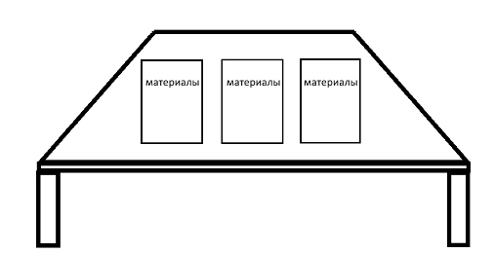
ПРОВЕРКА ГОТОВНОСТИ АУДИТОРИЙ
Справочно-познавательная информация
5А
4А
3А
2А
1А
Доска или стенд
организатор
5Б
4Б
3Б
2Б
1Б
наблюдатель
5В
4В
3В
2В
1В
организатор

Slide 11
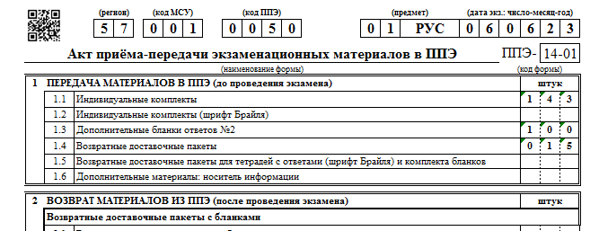
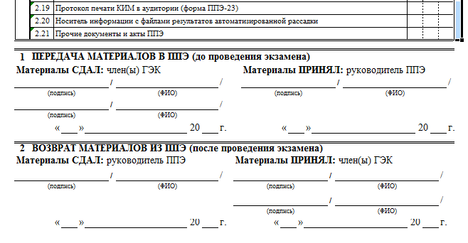
РАБОТА С ФОРМОЙ ППЭ14-01 «АКТ ПРИЕМА-ПЕРЕДАЧИ ЭМ В ППЭ»
1. До вскрытия сейф-пакета технический специалист по распоряжению руководителя ППЭ распечатывает форму ППЭ 14-01 «Акт приема-передачи экзаменационных материалов в ППЭ» из «рассадки».
2. Член ГЭК совместно с руководителем ППЭ вскрывают сейф-пакет и заполняют раздел «Передача материалов в ППЭ» в форме ППЭ 14-01. Количество:
1.1. ИК;
1.3. ДБО № 2;
1.4. ВДП
3. Строка 1.6. «Дополнительные материалы: носитель информации» заполняется в случае наличия в сейф-пакете дисков (носителей информации). Диск с «рассадкой» в акт не вписывается.
4. Член ГЭК и руководитель ППЭ заверяют своими подписями факт передачи ЭМ до проведения экзамена.
5. После проведения экзамена руководитель ППЭ по акту передает ЭМ члену ГЭК.
6. Член ГЭК при передаче ЭМ в РЦОКО предоставляет 2 экземпляра Акта (оригинал и копию) сотруднику РЦОКО. Оригинал остается в РЦОКО

Slide 12
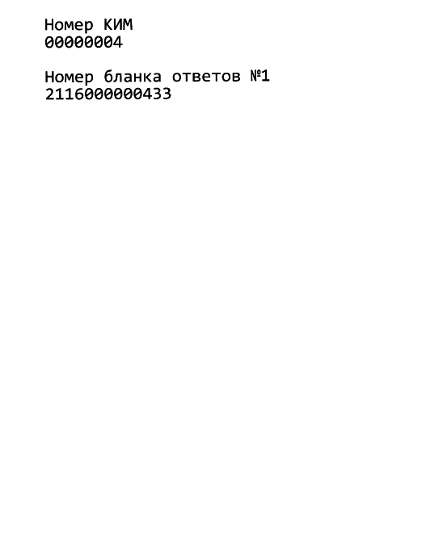
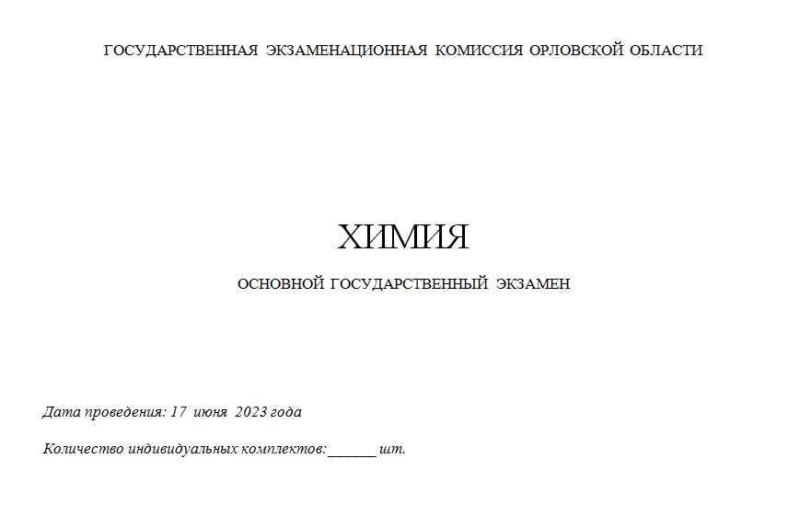
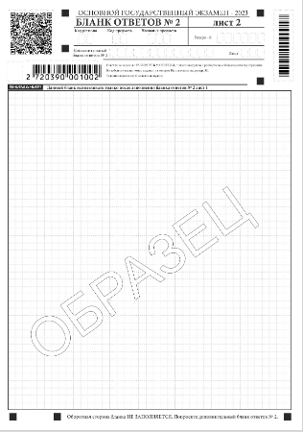
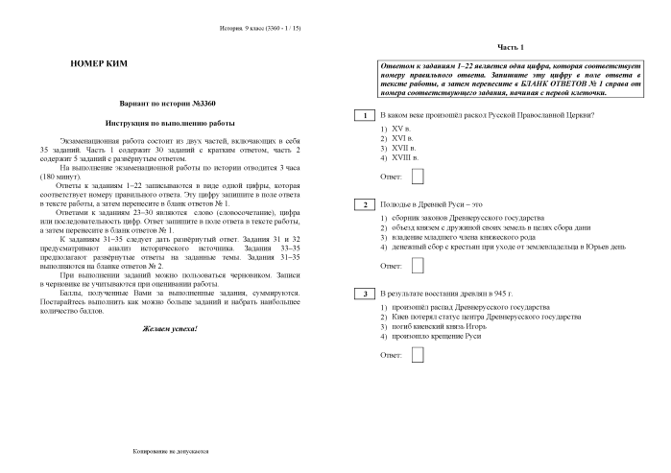
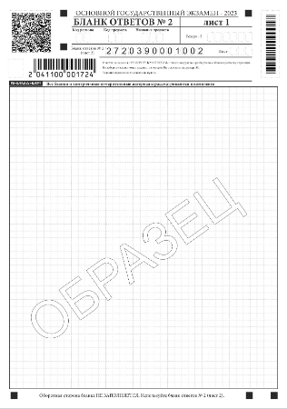
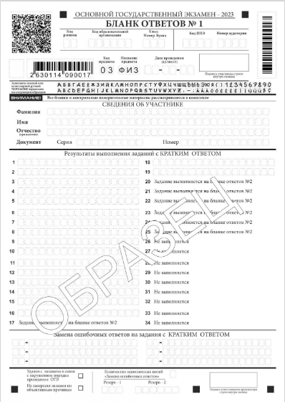

СОДЕРЖАНИЕ ЭКЗАМЕНАЦИОННЫХ МАТЕРИАЛОВ ОГЭ
В доставочном спецпакете содержатся индивидуальные комплекты, вложенные в файлы
В каждом ИК содержится:
СВЯЗАНЫ МЕЖДУ
СОБОЙ
12 шт.
ВСЕ БЛАНКИ ОДНОСТОРОННИЕ !!!
КИМ + контрольный лист (с номером КИМ и номером бланка ответов № 1
Бланк
ответов № 2
(лист 1 и 2)
Бланк
ответов № 1
Проводит инструктаж
участников экзамена и проверку качества печати
контрольного листа

Slide 13


ОРГАНИЗАЦИЯ ВХОДА РАБОТНИКОВ ППЭ
В 7:50 часов
Дежурные на входе
ВХОД В ППЭ
Член ГЭК осуществляет контроль за организацией входа работников ППЭ и медицинского работника
1) Пункт охраны правопорядка
С 8:00 часов
Организаторы ППЭ
Дежурный на входе проверяет:
1) документ, удостоверяющий личность;
2) наличие в форме ППЭ-07
Медицинские работники
входят в ППЭ только
по документам, удостоверяющим их личность и подтверждающим их полномочия
2) металлоискатель
Место для личных вещей РАБОТНИКОВ ППЭ и медицинского работника
3) Место регистрации
Работники ППЭ
СМИ
присутствуют
в ППЭ
до вскрытия участниками ГИА ИК
(до 10.00 часов)
ПОМЕЩЕНИЕ ДЛЯ ПРОВЕДЕНИЯ ИНСТРУКТАЖА
(после инструктажа закрывается и опечатывается)
4) Видеонаблюдение в режиме «офлайн»

Slide 14
ДЕЙСТВИЯ РУКОВОДИТЕЛЯ ППЭ ДО НАЧАЛА ЭКЗАМЕНА
ПРОВЕДЕНИЕ ИНСТРУКТАЖА (8.15 часов). Инструкция для руководителя ППЭ
РУКОВОДИТЕЛЬ ППЭ ВЫДАЕТ (по окончании инструктажа):
Дежурным на входе:
формы ППЭ-06-01 и ППЭ-06-02 для размещения на информационном стенде при входе в ППЭ и регистрации участников на входе в ППЭ
Медицинским работникам:
инструкцию, определяющую порядок его работы во время проведения ОГЭ в ППЭ;
журнал учета участников экзаменов, обратившихся к медицинскому работнику
Организаторам в аудитории :
формы ППЭ-05-01 (2 экз.), 05-02, 12-02, 12-03, 12-04-МАШ, ППЭ-16;
ножницы;
папку для организатора;
черновики;
конверты для упаковки использованных КИМ, черновиков, неиспользованных/бракованных ИК
Общественным наблюдателям:
форму ППЭ-18-МАШ «Акт общественного наблюдения за проведением экзамена в ППЭ»
Не позднее 9.45 часов в штабе ППЭ
Руководитель ППЭ выдает ответственному организатору
в аудитории:
доставочные спецпакеты с ИК;
ДБО № 2;
ВДП для упаковки комплектов бланков участников ОГЭ (один на аудиторию) и сопроводительный бланк к нему;
конверты для упаковки КИМ и черновиков (два на аудиторию);
конверт для упаковки испорченных, дефектных, неиспользованных ИК

Slide 15
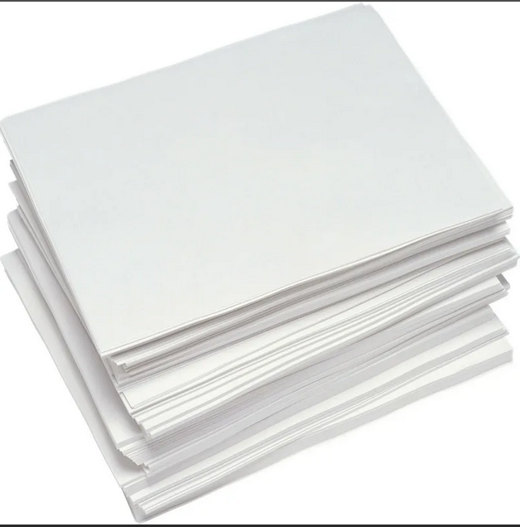

ПАПКА ОРГАНИЗАТОРА
Подготовить:
черновики со штампом ОО из расчета по 2 листа на каждого участника ОГЭ
Папка для организатора (по количеству аудиторий):
инструкция для организатора в аудитории ППЭ;
инструкция для участников ОГЭ, зачитываемая организатором в аудитории;
образец заполнения бланков ОГЭ, включая дополнительный бланк ответов № 2;
образец заполнения форм ППЭ;
график официальной публикации результатов ОГЭ,(приказ Департамента образования от 24 марта 2025 года № 442)

Slide 16


Изменение в инструкции для участника экзамена, зачитываемой организатором в аудитории перед началом экзамена
Частью 4 статьи 19.30 Кодекса Российской Федерации об административных правонарушениях предусмотрена административная ответственность. Умышленное искажение результатов государственной итоговой аттестации, а равно нарушение установленного законодательством об образовании порядка проведения государственной итоговой аттестации, влечет наложение административного штрафа на граждан в размере от трех тысяч до пяти тысяч рублей.
При проведении ГИА использовать ТОЛЬКО инструкции для участников экзаменов из
Регламентов 2025 года

Slide 17



ОРГАНИЗАЦИЯ ВХОДА УЧАСТНИКОВ ЭКЗАМЕНА В ППЭ
С 9:00 часов по графику
Форма ППЭ 06-02 «Списки участников экзамена в ППЭ по алфавиту»
ВХОД В ППЭ
Член ГЭК осуществляет контроль за организацией входа участников в ППЭ
1) Пункт охраны правопорядка
Дежурный на входе:
собирает информацию о явке участников ОГЭ;
до 10.45 часов передает руководителю ППЭ от каждой ОО:
информацию о явке участников ОГЭ на экзамен;
приказы руководителей ОО о назначении лиц, ответственных за сопровождение участников ОГЭ в ППЭ;
осуществляет проверку соблюдения Порядка проведения ГИА
Дежурный на входе проверяет:
1) по форме ППЭ 06-01 наличие участника в списках распределения в ППЭ;
2) документ, удостоверяющий личность
2) металлоискатель
3) Место регистрации
Организаторы направляют участников в аудитории
4) Видеонаблюдение в режиме «офлайн»
Распределение участников по аудиториям
Место для личных вещей участников ОГЭ
Аудитория 1
Аудитория 2
Аудитория 3

Slide 18






Средства обучения и воспитания, которые участники ОГЭ приносят с собой в ППЭ
По математике – линейка
По физике – линейка и непрограммируемый калькулятор
По химии – непрограммируемый калькулятор
По биологии - линейка и непрограммируемый калькулятор
по географии – линейка, непрограммируемый калькулятор, географические атласы для 7-9 классов
В день проведения ОГЭ на средствах обучения и воспитания не допускается делать пометки, относящиеся к содержанию заданий КИМ ОГЭ по учебным предметам.

Slide 19
АЛГОРИТМ ДЕЙСТВИЙ В НЕСТАНДАРТНЫХ СИТУАЦИЯХ ПРИ ВХОДЕ УЧАСТНИКОВ В ППЭ
Отсутствие участника ГИА в списках автоматизированного распределения
недопуск участника ГИА в ППЭ;
составление в 2-х экземплярах Акта о недопуске (форма ППЭ-24): подписывается членом ГЭК, руководителем ППЭ, организатором вне аудитории, участником ГИА;
оперативное информирование сотрудников РЦОКО о данном факте
1
2
Явка без документа, удостоверяющего личность,
составление сопровождающим акта об идентификации личности участника ГИА (форма ППЭ-20) в присутствии члена ГЭК;
допуск участника на экзамен (форма ППЭ-20 передается участником ОГЭ при входе в аудиторию организатору)
Отказ от сдачи запрещённых средств, в том числе средств связи
3
недопуск участника ГИА в ППЭ;
составление в 2-х экземплярах Акта о недопуске (форма ППЭ-24): подписывается членом ГЭК, руководителем ППЭ, организатором вне аудитории, участником ГИА
4
Опоздание участника ГИА в ППЭ
допуск участника ГИА в ППЭ;
составление руководителем ППЭ и членом ГЭК акта об опоздании участника ГИА в ППЭ в 2-х экземплярах (с подписью участника ГИА)

Slide 20
Инструкция для опоздавшего участника экзамена
Опоздавший участник ГИА допускается к сдаче экзамена:
время окончания экзамена не продлевается (об этом сообщается участнику экзамена);
повторный общий инструктаж не проводится;
персональное прослушивание аудиозаписи при проведении ОГЭ по иностранному языку (письменная часть) и русскому языку (прослушивание текста изложения) не проводится (за исключением случаев, когда в аудитории нет других участников экзамена).
В аудитории под подпись об ознакомлении участникам экзамена, опоздавшим на экзамен, выдается распечатанная инструкция для участника экзамена, зачитываемая организатором в аудитории перед началом экзамена:
приложение 1 к Регламенту проведения ОГЭ в ППЭ (приказ Департамента от 04.03.2025 г. № 319);
приложение 2 к Регламенту проведения ОГЭ по информатике (приказ Департамента от 24.03.2025 г. № 437)

Slide 21
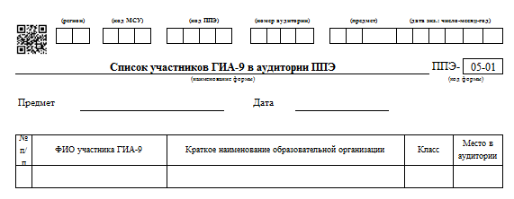
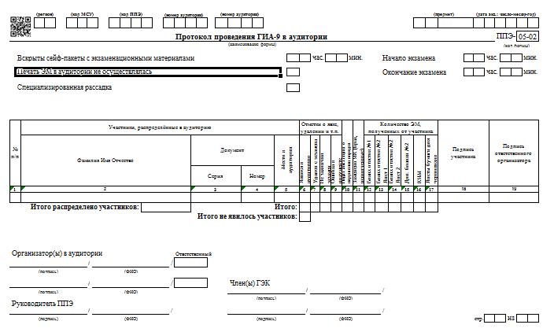
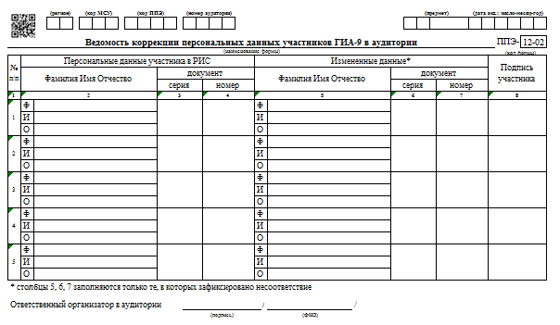
ФОРМЫ ППЭ, ИСПОЛЬЗУЕМЫЕ ПРИ ВХОДЕ УЧАСТНИКОВ В АУДИТОРИЮ
ФОРМА ППЭ-05-01
ФОРМА ППЭ-05-02
ФОРМА ППЭ-12-02
В столбцах 5, 6, 7 заполняются только те ячейки, в которых зафиксировано несоответствие
(ксерокопия документа, удостоверяющего личность)

Slide 22
ВОЗМОЖНЫЕ СИТУАЦИИ В АУДИТОРИИ
ВО ВРЕМЯ ЭКЗАМЕНА
1
подается участником до выхода из ППЭ (организатор в аудитории через организатора вне аудитории приглашает члена ГЭК);
членом ГЭК оформляются в штабе ППЭ формы ППЭ-02, ППЭ-03;
рассматривается факт, изложенный участником ГИА в апелляции;
оперативное информирование сотрудников РЦОКО о данном факте
Апелляция о нарушении Порядка проведения ГИА
2
Досрочное завершение экзамена по объективным причинам
отметка в форме ППЭ-05-02 «Протокол проведения ГИА-9 в аудитории»;
отметка в бланке ответов № 1 и подпись организатора;
подпись участника в форме ППЭ-05-02 «Протокол проведения ГИА-9 в аудитории»;
оформление в медицинском кабинете акта ППЭ-22 (организатор ставит подпись в акте)
3
отметка в форме ППЭ-05-02 «Протокол проведения ГИА-9 в аудитории»;
отметка в бланке ответов № 1 и подпись организатора;
подпись участника в форме ППЭ-05-02 «Протокол проведения ГИА-9 в аудитории»;
оформление в штабе ППЭ акта ППЭ-21 с приложениями в 2-х экземплярах в зоне видимости камер видеонаблюдения
Удаление в случае нарушения Порядка проведения ГИА
ВАЖНО!!! Организатор в аудитории на камеру видеонаблюдения проговаривает факт удаления участника с экзамена или досрочного завершения экзамена участником ОГЭ

Slide 23
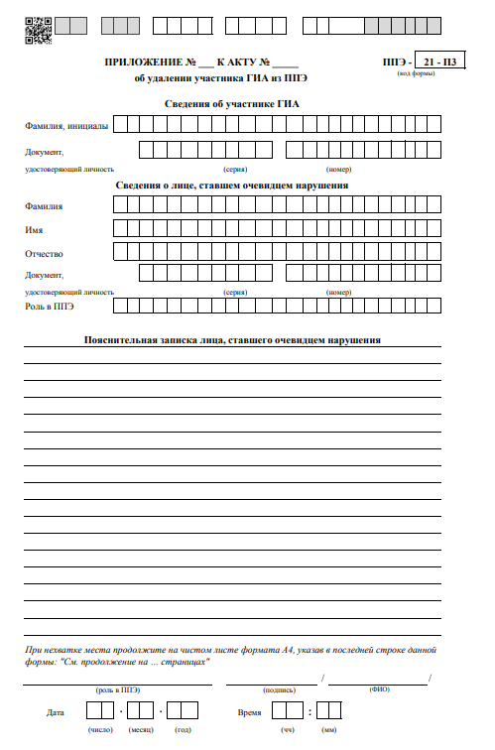
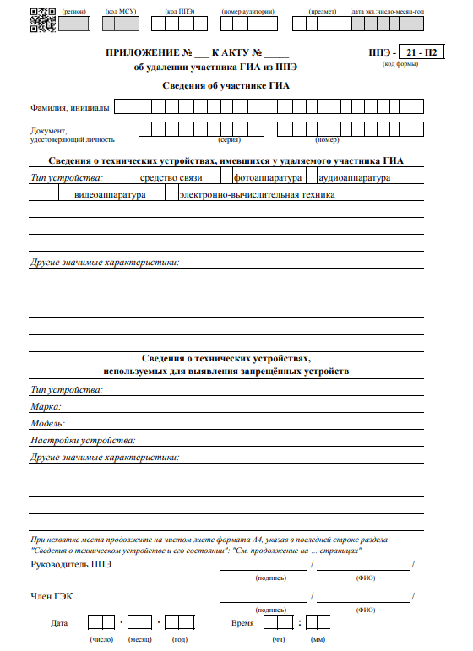
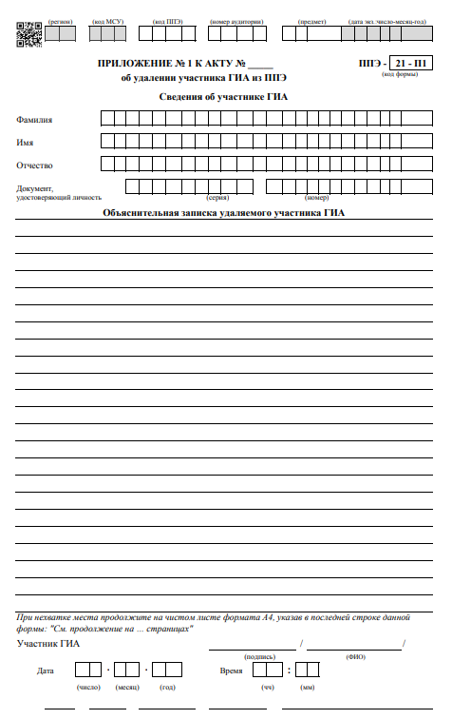
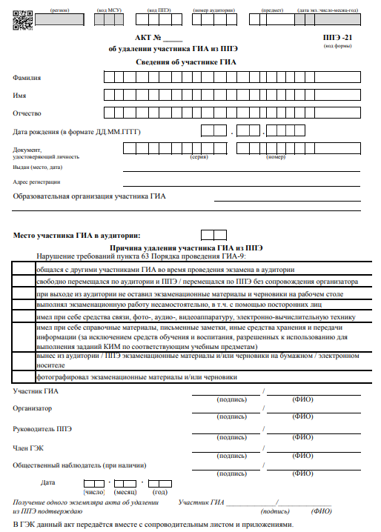
Новая форма акта об удалении участника
ППЭ-21 «Акт об удалении участника экзамена из ППЭ» с сопроводительным листом к акту (форма ППЭ-21С)
Приложения к акту об удалении:
ППЭ-21-П1 «Пояснительная записка удаляемого участника экзамена» (при наличии);
ППЭ-21-П2 «Сведения о технических устройствах, имевшихся у удаляемого участника экзамена» (при наличии);
ППЭ-21-П3 «Пояснительная записка лица, ставшего свидетелем нарушения» (при наличии).
Дополнительные формы:
ППЭ-25 «Акт об отказе участника экзамена от подписания акта об удалении из ППЭ» (при наличии);
ППЭ-26 «Объяснительная записка» (при наличии).
Реестр форм ППЭ-21 «Акт об удалении участника экзамена» ведется специалистами РЦОКО. При оформлении документов для уточнения порядкового номера акта члену ГЭК необходимо обратиться в РЦОКО

Slide 24
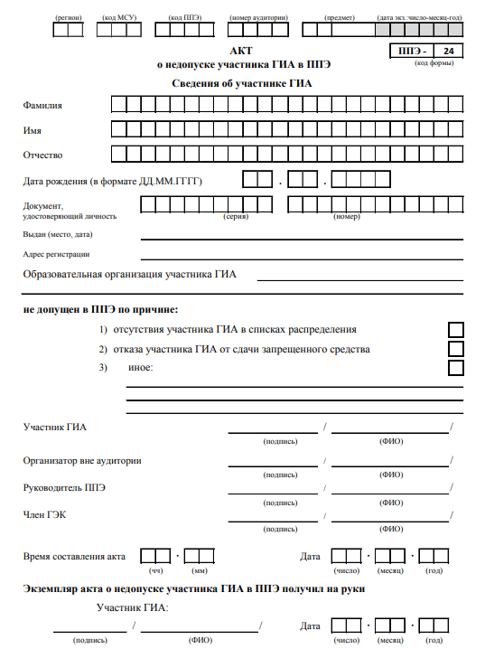
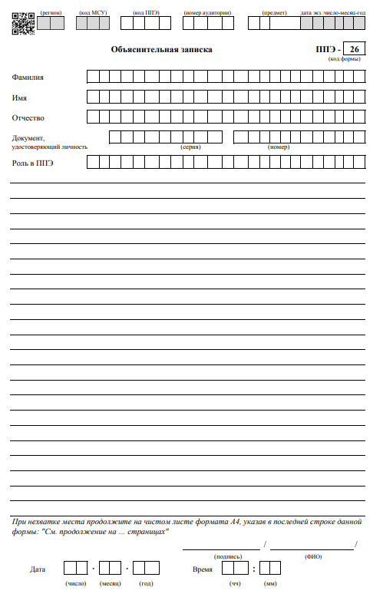
Новые формы
Акт о недопуске участника ГИА в ППЭ
Объяснительная записка

Slide 25



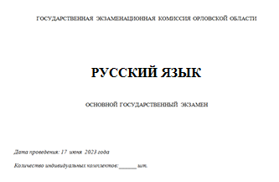
ОСОБЕННОСТИ ПРОВЕДЕНИЯ ОГЭ ПО РУССКОМУ ЯЗЫКУ и ПИСЬМЕННОЙ ЧАСТИ ИНОСТРАННЫХ ЯЗЫКОВ
Не позднее, чем за 3 дня до проведения экзамена, запароленный архив с аудиозаписью исходного текста изложения (задание по аудированию) направляется по защищенным каналам связи (VipNeT «Деловая почта») в МОУ.
Муниципальный координатор на электронном носителе передает запароленный архив руководителям ППЭ.
Руководитель ППЭ осуществляет хранение электронного носителя в сейфе штаба ППЭ.
При подготовке ППЭ к экзамену по русскому языку (письменной части иностранного языка) технический специалист ППЭ копирует запароленный архив на рабочий стол компьютера (ноутбука) в каждую аудиторию.
Пароль для архива с аудиозаписью находится в доставочном спец-пакете с ИК.
Организатор в аудитории в 10.00 часов вскрывает доставочный спец-пакет и вводит пароль
Ghkd777!

Slide 26

Новые требования к орфографическим словарям на ОГЭ по русскому языку и литературе
Требования к орфографическому словарю, используемому на экзамене:
позволяет устанавливать нормативное написание слов;
включает не менее 15 000 слов;
издан не ранее 2009 года;
может содержать список имен, важнейшие орфографические правила
Пользоваться личными словарями участникам ОГЭ запрещено
(форма СБ-08 «Количество участников по экзаменам» на основные дни (21 мая – 16 июня 2025 года) размещена на http://www.orcoko.ru/ppe/ГИА-9/Аудитории)

Slide 27
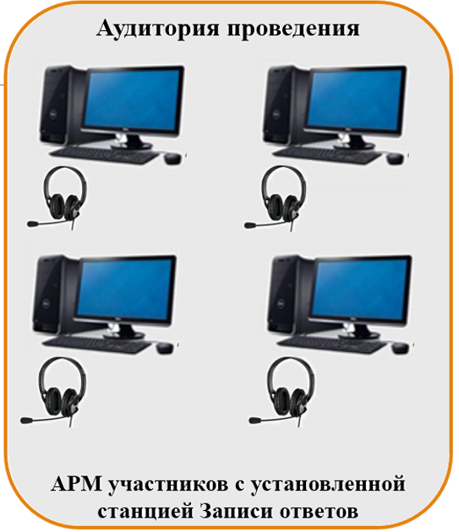
ОСОБЕННОСТИ ПРОВЕДЕНИЯ УСТНОЙ ЧАСТИ ОГЭ ПО ИНОСТРАННЫМ ЯЗЫКАМ (приказ Департамента образования от 08.04.2025 № 565 «Об утверждении регламента подготовки и проведения основного государственного экзамена по иностранным языкам на территории Орловской области в 2025 году»)
За 3 дня до проведения экзамена, dat-файл КИМ для выполнения заданий устной части ОГЭ по иностранным языкам, направляется в МСУ по защищенным каналам связи (VipNeT «Деловая почта»).
Муниципальный координатор совместно с инженером-программистом МСУ скачивает полученные материалы на электронный носитель.
Муниципальный координатор передает электронный носитель с dat-файлом КИМ руководителям ППЭ.
Технический специалист при проведении технической готовности ППЭ загружает dat-файл КИМ на каждую рабочую станцию участника, включая резервные.
Акт технической подготовки, руководитель ППЭ направляет накануне дня проведения экзамена (не позднее 15.00 часов) на адрес электронной почты ege.orel@orcoko.ru с пометкой «Протокол техготовности ППЭ____».
ИК состоит только из бланка регистрации
В день экзамена в 09.30 часов технический специалист в штабе ППЭ на сайте http://www.orcoko.ru/ppe/ГИА-9/ скачивает файл ключа доступа к КИМ и загружает на каждую рабочую станцию участника

Slide 28
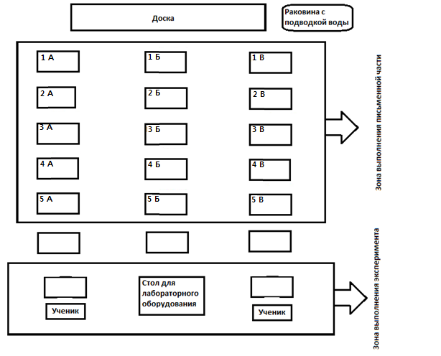

ОСОБЕННОСТИ ПРОВЕДЕНИЯ ОГЭ ПО ХИМИИ
Не позднее 3 дней до даты проведения экзамена по защищенным каналам связи (VipNeT «Деловая почта») в МСУ направляются номера комплектов реактивов, соответствующих номерам вариантов КИМ для выполнения химического эксперимента.
В аудитории необходимо наличие:
раковины с подводкой воды;
средств пожаротушения (огнетушитель);
аптечки первой медицинской помощи;
шкафов для хранения реактивов и оборудования.
Результаты выполнения задания 23 участники экзамена вносят в бланк ответов № 2. Оценивание выполнения заданий 20-23 экзаменационной работы, внесенных в бланки ответов № 2, осуществляется экспертами предметной комиссии по химии.
В 2025 году должности ЭКСПЕРТ, оценивающий выполнение лабораторной работы по химии, НЕТ!!!

Slide 29
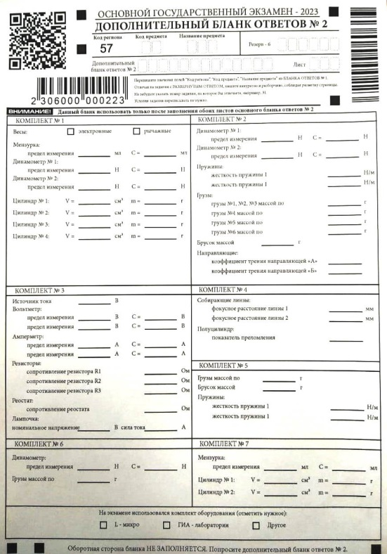
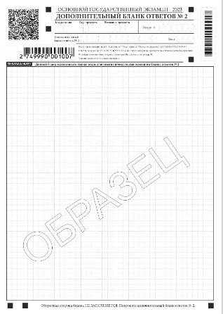
ОСОБЕННОСТИ ПРОВЕДЕНИЯ ОГЭ ПО ФИЗИКЕ.
КОМПЛЕКТ БЛАНКОВ УЧАСТНИКА
Комплект участника состоит из 4 бланков:
бланк ответов № 1;
бланк ответов № 2 (лист 1);
бланк ответов № 2 (лист 2);
ДБО № 2 по физике
Организатору необходимо:
1) на листе 2 бланка ответов № 2 в поле «Дополнительный бланк ответов № 2» вписать цифровое значение кода ДБО № 2 по физике;
2) проставить на ДБО № 2 по физике номер листа «Лист» 3;
3) проконтролировать заполнение участником регистрационных полей ДБО № 2 по физике
3
2749990001007
2306000000223
4
В случае использования участником во время экзамена стандартного ДБО № 2, организатор в аудитории «привязывает» его к ДБО № 2 по физике по той же схеме.
Это будет уже «Лист» 4

Slide 30
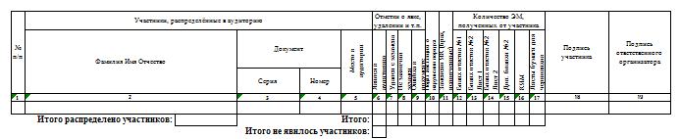
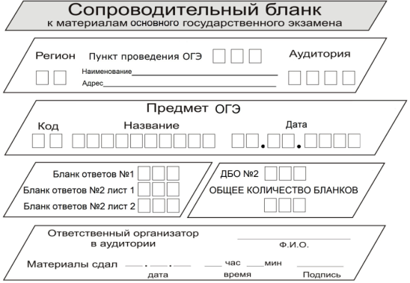
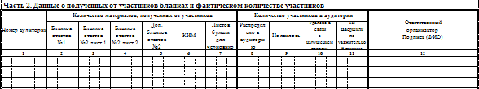
ОСОБЕННОСТИ ПРОВЕДЕНИЯ ОГЭ ПО ФИЗИКЕ.
ЗАПОЛНЕНИЕ ФОРМ
1
Форма
ППЭ 05-02
Количество ДБО № 2 у каждого участника минимум 1
2
Сопроводительный бланк к ВДП
Количество ДБО № 2 по физике суммируется с количеством использованных участниками стандартных ДБО № 2
3
Форма
ППЭ 13-02МАШ
Количество ДБО № 2 по физике учитывается в столбце «Доп. бланков ответов №2»

Slide 31
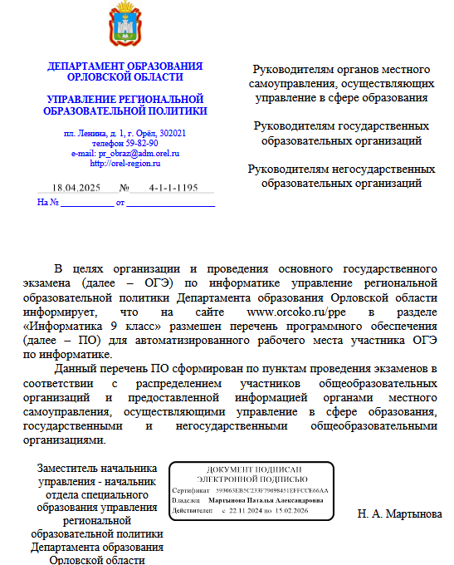


ПОДГОТОВКА АУДИТОРИЙ К ПРОВЕДЕНИЮ ОГЭ ПО ИНФОРМАТИКЕ
В аудитории:
оборудованы рабочие места для выполнения части 1
автоматизированные рабочие места (компьютер/ноутбук) для выполнения части 2
соответствует числу участников экзамена в аудитории
При выполнении части 1 экзаменационной работы участники экзамена не должны пользоваться компьютерами
одно автоматизированное рабочее место для ответственного организатора
В штабе ППЭ размещены резервные АРМ участника из расчета 1 станция на 5 основных АРМ участника и АРМ организатора из расчета одна станция на 4 основных станций организатора

Slide 32
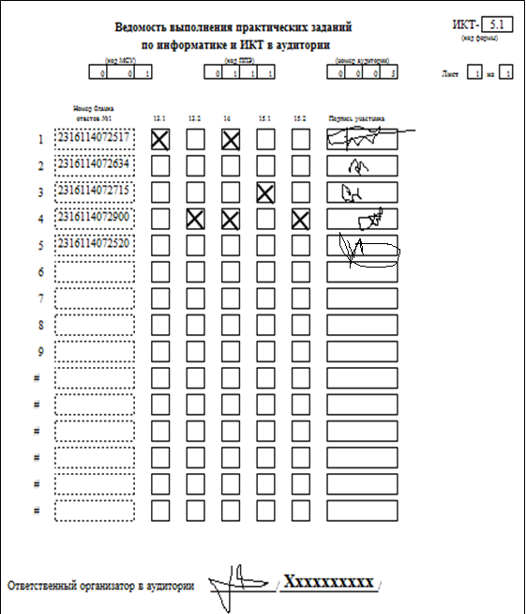
ОСОБЕННОСТИ ПРОВЕДЕНИЯ ОГЭ ПО ИНФОРМАТИКЕ
Номера выполненных заданий отмечаются специальным символом «Х» в форме ИКТ-5.1.
По завершении проверки технической готовности ППЭ скан-копию протокола технической готовности ППЭ руководитель ППЭ направляет накануне дня проведения экзамена (не позднее 15.00 часов) на адрес электронной почты ege.orel@orcoko.ru с пометкой «Протокол техготовности ППЭ____».
ИКТ-5.1 «Ведомость выполнения практических заданий по информатике»
Конверты с ИК выдаются строго в аудиторию номер которой указан на конверте !
Не допускается выполнение заданий части 1 после выполнения заданий части 2

Slide 33
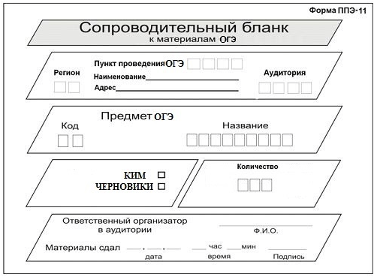
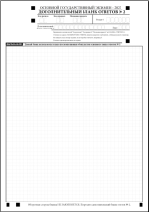
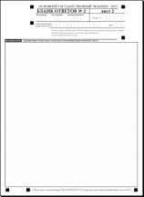
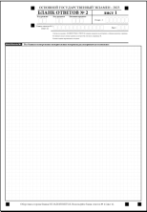
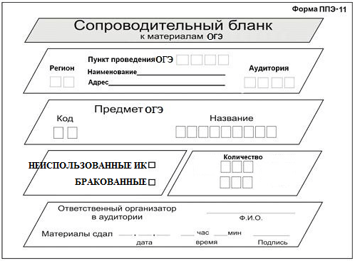
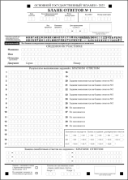
УПАКОВКА ЭМ В АУДИТОРИИ
1
ВДП
Конверты, приготовленные руководителем ППЭ
Комплекты бланков
КИМ + контрольные листы
Черновики
ВАЖНО!!!
ДБО № 2 участника следует за бланком ответов № 2 лист 2 этого же участника
Конверт, приготовленный руководителем ППЭ
ДБО № 2
Комплект 2 участника
2
Сбор бланков - КОМПЛЕКТАМИ
1
ДБО № 2
Комплект 1 участника
2
Бланки
ответов №2
1
Бланк ответов №1
Бланки
ответов №2
Бланк ответов №1
Неиспользованные/
бракованные ЭМ
Организатор зачитывает на камеру видеонаблюдения данные протокола ППЭ 05-02

Slide 34
ЗАВЕРШЕНИЕ ЭКЗАМЕНА: СКАНИРОВАНИЕ ЭМ В ШТАБЕ ППЭ
Руководитель ППЭ принимает ЭМ от организаторов в аудитории, оформляет все формы ППЭ, принимает заполненные формы ППЭ-18-МАШ от общественных наблюдателей
Перед сканированием ЭМ технический специалист через «Панель управления мониторингом экзаменов» отправляет заполненную форму 13-02МАШ
После подтверждения в системе мониторинга корректности заполненной формы 13-02, начинается сканирование ЭМ
Руководитель ППЭ, в присутствии члена ГЭК, вскрывает ВДП с комплектами бланков участников ОГЭ, бланки пересчитываются и передаются техническому специалисту для сканирования
После того, как член ГЭК убедился в корректности всех данных и в полноте сканирования, технический специалист экспортирует электронные образы бланков и форм ППЭ на флеш-накопитель члена ГЭК
Член ГЭК доставляет флеш-накопитель в место, откуда будет производиться передача электронных образов бланков и форм ППЭ по защищенным каналам связи
(VipNeT «Деловая почта»)
Руководитель ППЭ и технический специалист ожидают в штабе ППЭ подтверждения от РЦОКО факта успешного получения и расшифровки переданных пакетов с электронными образами бланков и форм ППЭ

Slide 35
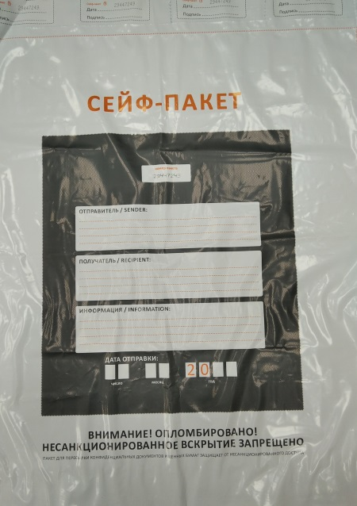
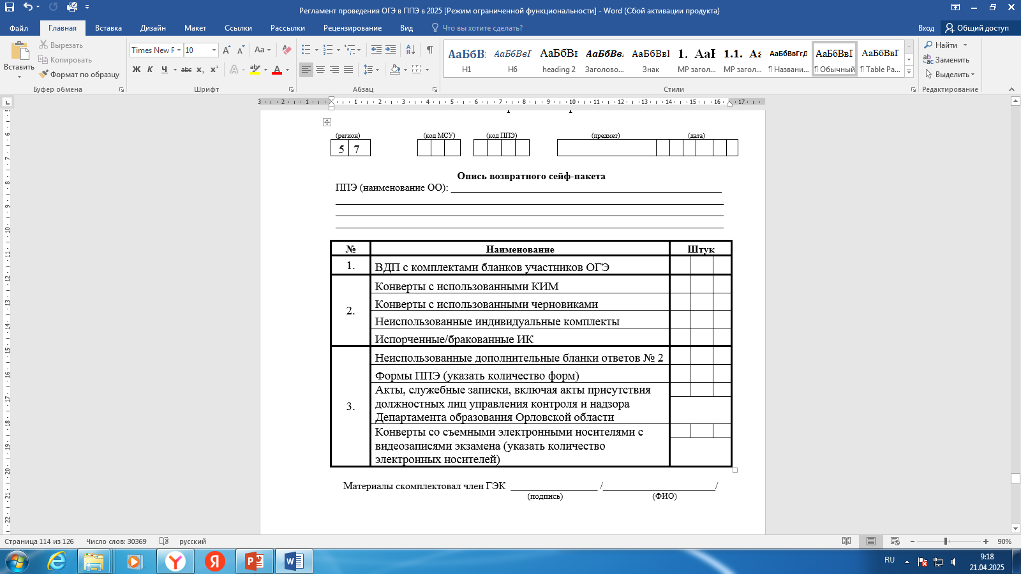

ЗАВЕРШЕНИЕ ЭКЗАМЕНА
Руководитель ППЭ совместно с членом ГЭК упаковывают в сейф-пакеты ЭМ:
1 сейф-пакет:
запечатанные ВДП с комплектами бланков участников ОГЭ (по количеству аудиторий).
2 сейф-пакет:
запечатанные конверты с использованными КИМ (по количеству аудиторий);
запечатанные конверты с использованными черновиками (по количеству аудиторий);
запечатанные конверты с неиспользованными ИК, испорченными и (или) имеющими полиграфические дефекты ИК (при наличии).
В карман сейф-пакета вкладывается опись возвратного сейф-пакета (приложение 16 к Регламенту).
ДБО № 2 хранятся в сейфе в штабе ППЭ. Упаковываются только в последний день экзаменов в ППЭ
3 сейф-пакет:
неиспользованные ДБО № 2;
заполненные формы ППЭ, упакованные в один файл (по предметам);
акты, служебные записки (при наличии);
акты присутствия в ППЭ должностных лиц управления контроля
и надзора Департамента (при наличии);
конверты со съемными электронными носителями с видеозаписями экзамена из аудиторий и штаба ППЭ (на конверте информация о коде ППЭ, дате экзамена, количестве электронных носителей)

Slide 36
ПЕРЕЧЕНЬ ФОРМ ДЛЯ ПЕРЕДАЧИ В РЦОКО
ППЭ-02 «Апелляция о нарушении установленного порядка проведения ГИА-9» (при наличии);
ППЭ-03 «Протокол рассмотрения апелляции о нарушении установленного порядка проведения ГИА-9» (при наличии);
ППЭ-05-02 «Протокол проведения ГИА-9 в аудитории»;
ППЭ-07 «Список работников ППЭ и общественных наблюдателей»;
ППЭ-12-02 «Ведомость коррекции персональных данных участников ГИА-9 в аудитории». При наличии данной формы необходимо приложить копию подтверждающих документов (при наличии);
ППЭ-12-03 «Ведомость использования дополнительных бланков ответов № 2»;
ППЭ-12-04 МАШ «Ведомость учета времени отсутствия участников экзамена в аудитории»;
ППЭ-13-01 «Протокол проведения ГИА-9 в ППЭ»;
ППЭ 13-02 МАШ «Сводная ведомость учёта участников и использования экзаменационных материалов в ППЭ»;
ППЭ-14-01 «Акт приема-передачи экзаменационных материалов в ППЭ»;
ППЭ-14-02 «Ведомость учета экзаменационных материалов»;
ППЭ-18 МАШ «Акт общественного наблюдения за проведением ГИА-9 в ППЭ»;
ППЭ-19 «Контроль изменения состава работников в день экзамена». При наличии данной формы её необходимо складывать вместе с формой ППЭ 07;
ППЭ-21 «Акт об удалении участника ГИА-9» (с приложениями) (при наличии);
ППЭ-22 «Акт о досрочном завершении экзамена по объективным причинам» (при наличии);
ППЭ-24 «Акт о недопуске участника ГИА в ППЭ» (при наличии);
ППЭ-25 «Акт об отказе участника ГИА от подписания акта об удалении из ППЭ» (при наличии);
ППЭ-26 «Объяснительная записка» (при наличии);
Журналы медицинских работников

Slide 37
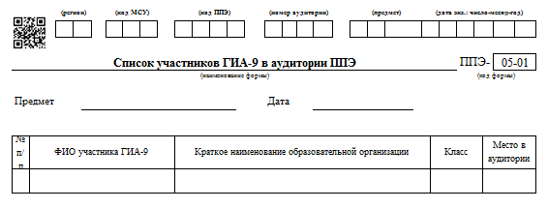
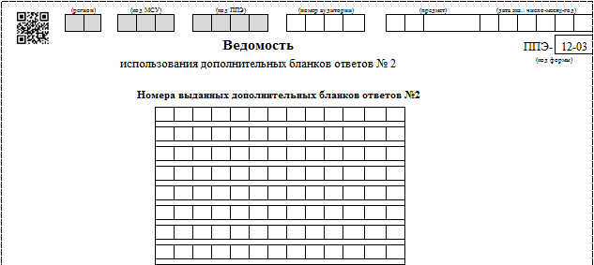
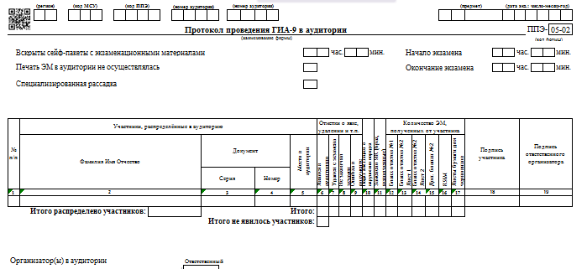
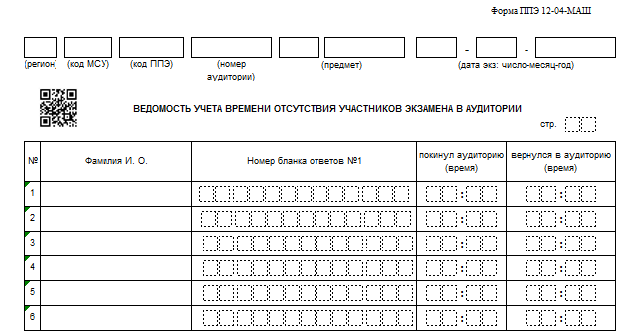
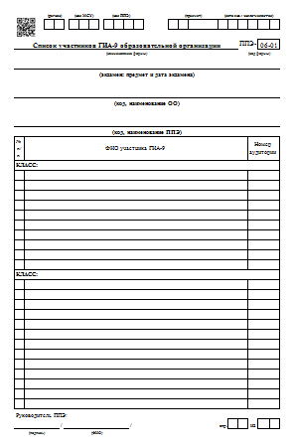

ОСОБЕННОСТИ ПРОВЕДЕНИЯ ОГЭ ДЛЯ ВЫПУСКНИКОВ, НЕ ВНЕСЕННЫХ В РИС ГИА
Подготовка форм ППЭ:
Форма ППЭ 06-01, выдать дежурному на входе в ППЭ
Формы ППЭ 05-01, 05-02, 12-03, 12-04 выдать ответственному организатору в аудитории, в которую участник без согласия распределен ГЭК
2. Сбор ЭМ:
1) Все ЭМ (бланки, КИМ, черновик, формы) данных участников организатор в аудитории собирает в отдельную стопку и упаковывает в отдельный конверт;
2) Руководитель ППЭ данные ЭМ:
не учитывает в форме 13-02МАШ. В форме 13-02МАШ данный комплект считаем испорченным;
учитывает в форме 13-01 ( + 1)
Бланки данных участников НЕ СКАНИРУЮТСЯ.
Конверт с ЭМ данного участника доставляется в РЦОКО в день экзамена. На конверте делается запись «БЕЗ СОГЛАСИЯ»

Slide 38
Внимание!
Образовательным организациям необходимо предоставлять в РЦОКО на электронную почту buh.orel@orcoko.ru в день экзамена копию приказа о назначении сопровождающих (если сопровождающий не является педагогическим работником)

